Slide 1









IT&과학 뉴스
요약 및 키워드 추출
프로젝트
NLP 2팀 | 16기 임정준 17기 서지민 19기 최주희

Slide 2






CONTENTS
01
02
03
04
주제 설명 및 개괄
문서 요약 모델
키워드 추출
결론 및 마무리
- KoBert
- KoBertShared Summarization
- KoBart
- KoBART Summarization
- Rouge score
- Daum News Crawling
- 뉴스 기사 군집화
- 키워드 추출 - KeyBERT

Slide 3




01. 주제 선정 및 개괄

Slide 4
01. 주제 선정 및 개괄
빠른 정보 전달과
본인의 관심사 주제에 집중 가능
매주 쏟아져 나오는 과학/IT 분야의 기사들
화제의 키워드와 함께 기사 내용을 요약해 제공

Slide 5
01. 주제 선정 및 개괄
AI hub의
문서 요약 텍스트 데이터 활용
다음의 과학/IT 분야 뉴스를 크롤링하여 키워드 추출
그 주의 키워드와 키워드에 따른 뉴스 요약 내용 제공

Slide 6
02. 문서 요약 모델

Slide 7



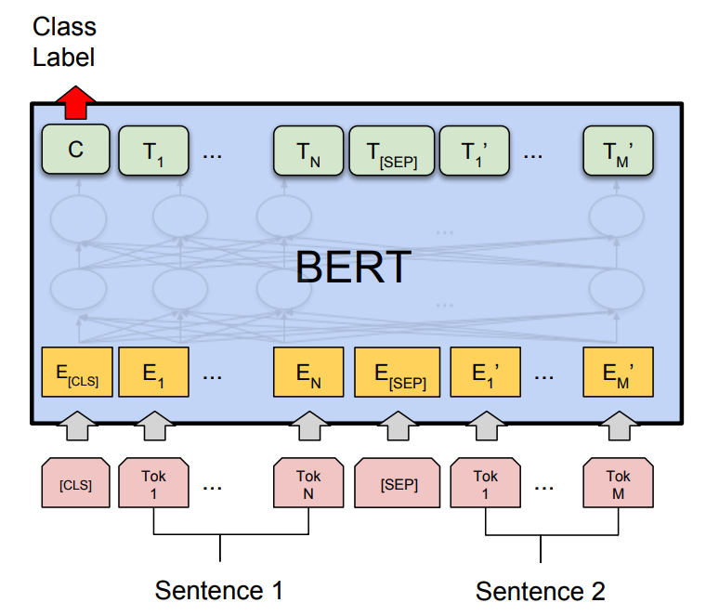

02. KoBert
02. 문서 요약 모델
- 텍스트를 양방향으로 확인하여 문맥 정보와 문장 간의 선후관계를 학습해 자연어를 처리하는 모델인 Bert의 한국어 버전
- SKTBrain에서 위키피디아나 뉴스 등에서 수집한 수백만 개의 한국어 문장으로 이루어진 대규모말뭉치(corpus)를 학습시켜 한국어 처리를 용이하게 만든 모델

Slide 8
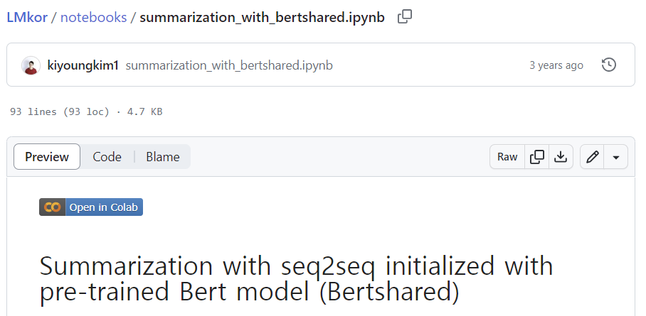
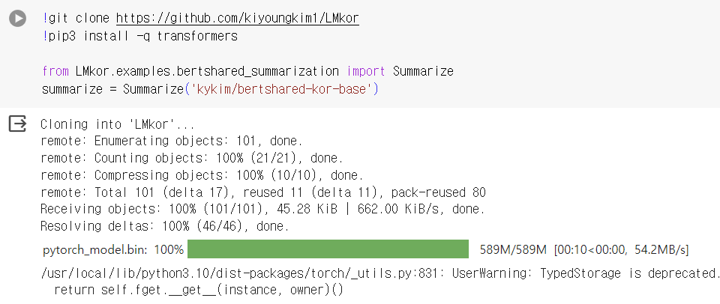
02. KoBertShared summarization
02. 문서 요약 모델
-https://github.com/kiyoungkim1/Lmkor 의 finetuning된 모델 사용
- EncoderDecoder 모델로 Encoder와 Decoder 간 파라미터 공유

Slide 9
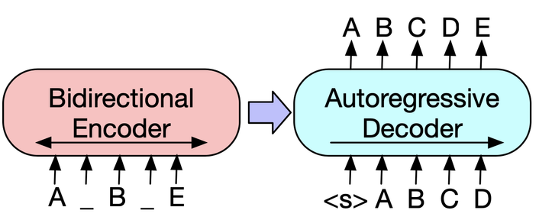
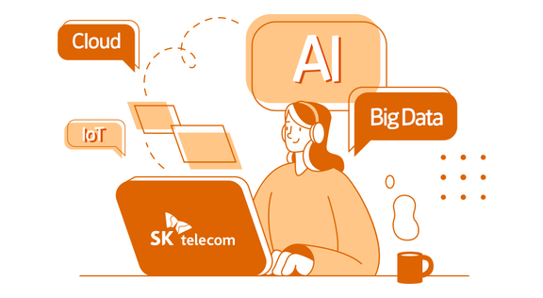
02. KoBART-Summarization
02. 문서 요약 모델
BART
KoBART (Ours)
Masked documents들에 대하여 Autoregressive decoding하는 방식으로 Pre-trained parameter 학습
SKT-AI에서 개발한, 40GB 이상의 한국어 텍스트를 활용하여 Pre-training Encoder & Decoder Model
[ BERT와의 주요 차이]
  Seq2Seq Transformer Architecture
  Activation Function: ReLU → GeLU
  Decoder의 각 Layer에서 Encoder의 마지막 Layer 이후 Cross-Attention 연산 수행
  Word-Prediction을 위한 FFN X
  파라미터 수 10% 증량
  한국어 위키백과, 청와대 국민청원, 국립국어원 ‘모두의 말뭉치‘ 데이터 활용
  3주간 1억 2400만개의 파라미터 사용
  내부 GPU 자원 활용
모델 크기 특성상 Pre-Train 모델 기반으로
Fine-tuning 접근 (Fine-tuning에 친근화된 모델)

Slide 10
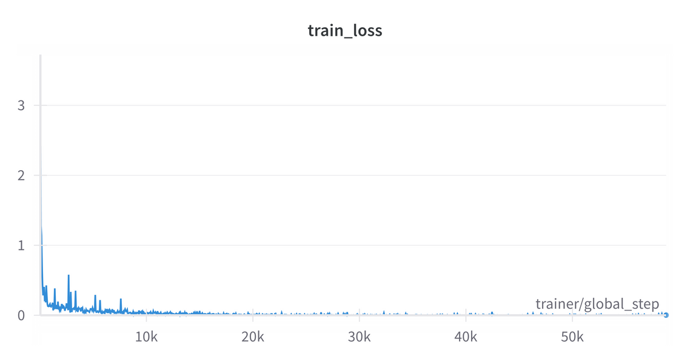
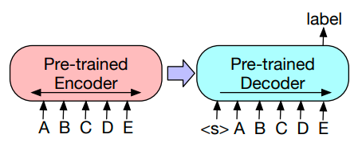
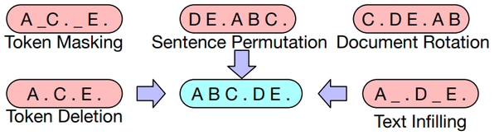
02. KoBART-Summarization
02. 문서 요약 모델
추출요약문
Fig. Loss graph for fine-tuning
KoBART for Text-Summarization
Fine-tuning
koBART
  Training: 문서요약 텍스트 데이터셋 IT/과학 기사 1만 3천개
  Validation: 동 데이터셋 기사 2천개
본문
본문 토큰화 및 Random Masking

Slide 11
02. Rouge Score - KoBART
02. 문서 요약 모델
Rouge-1
Rouge-2
Rouge-L
예측 요약본과 기존 요약본 사이
겹치는 Unigram 비교
예측 요약본과 기존 요약본 사이
겹치는 Bigram 비교
LCS 기반 최장길이로 매칭되는
문자열 유사도 측정
Example) Bigram 계산
예측 요약본:
the cat was found under the bed
요약 답안:
the cat was under the bed
Recall: 4/5 = 0.8
+) Gram: NLP Basic Study 강의자료 참조
예측 요약본 (bigrams):
the cat, cat was, was found, found under, under the, the bed
요약 답안 (bigrams):
the cat, cat was, was under, under the, the bed
Precision: 4/6 = 0.677
Recall
0.6078
0.6078
0.537
Precision
0.9667
1
1
0.7561
0.6904
0.7561
F1-score

Slide 12
03. 키워드 추출

Slide 13


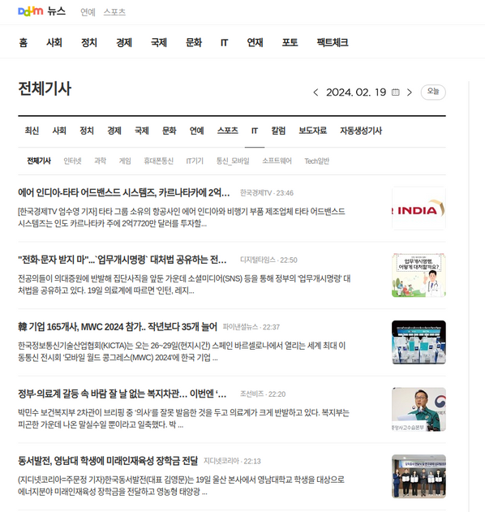


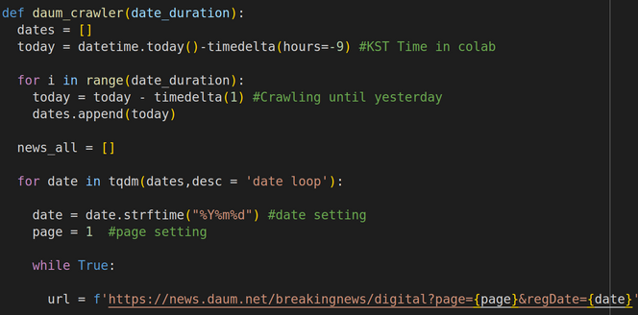
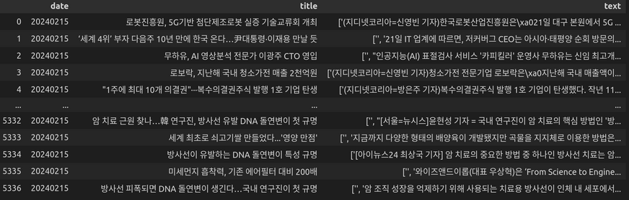
03. Daum News Crawling
03. 키워드 추출
Daum IT News
Crawling
Articles CSV
  2/20일부터 이전 7일간의 다음 IT 뉴스 크롤링
  총 5337개의 뉴스 텍스트 크롤링 및 요약문 생성
  키워드 추출 활용 결측치 및 짧은 보도성 뉴스 제거

Slide 14
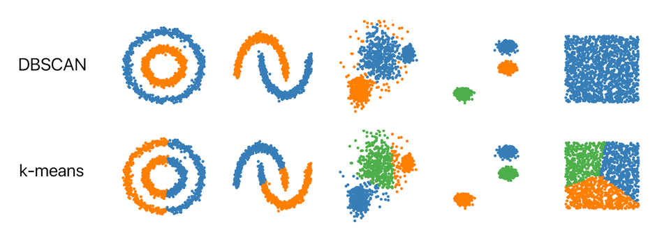
03. 뉴스 기사 군집화
03. 키워드 추출
DBSCAN clustering
K-means clustering
밀도 차이 기반 알고리즘을 통해 중복된 기사들을 제거.
하루 동안 발행된 기사들에는 언론사만 다르고 내용이
같은 기사들이 많이 포함됨 -> 중복 기사 처리 필요.
  유사한 제목을 가진 기사들의 군집을 생성 (기사 제목만 임베딩 후 군집화 진행)
  해당 군집에서 대표 기사 하나만 추출하도록 함
  eps = 0.2, min_samples = 1
유사한 주제들의 기사를 묶어주기 위한 클러스터링 진행.
[최적의 k값 찾기]
  Elbow method: SSE 값의 감소 정도가 급격하게 줄어드는 지점의 k
  silhouette 계수가 높은 k

Slide 15
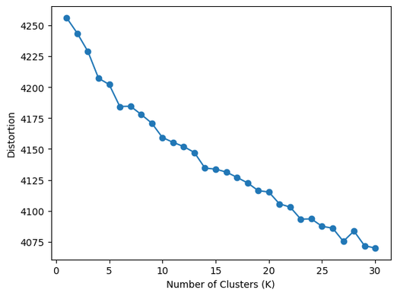
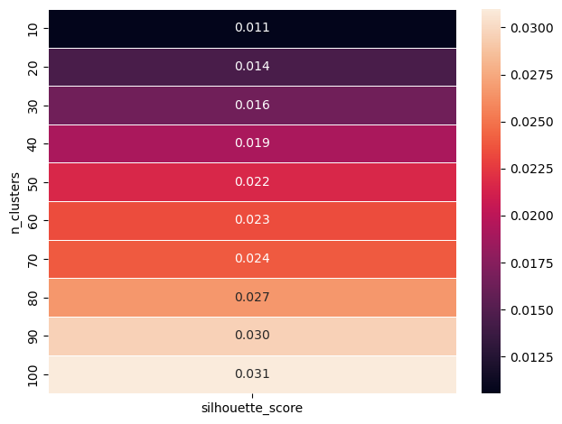
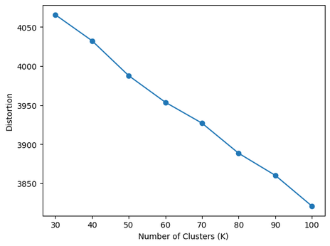
03. 뉴스 기사 군집화
03. 키워드 추출
Elbow Method
Silhouette Analysis
K의 범위를 1~100까지 설정한 후 Elbow Method를 진행한 결과 SSE 값의 감소 정도가 급격하게 줄어드는 지점이 보이지 않음
각 데이터 포인트가 속한 클러스터의 일관성을 측정하여
최적의 K값을 찾는 방법
k = 100일 때 실루엣 계수가 가장 높고 그 이상의 군집으로 나눌 시에는 키워드가 너무 많다고 판단해
→ k = 100으로 설정

Slide 16
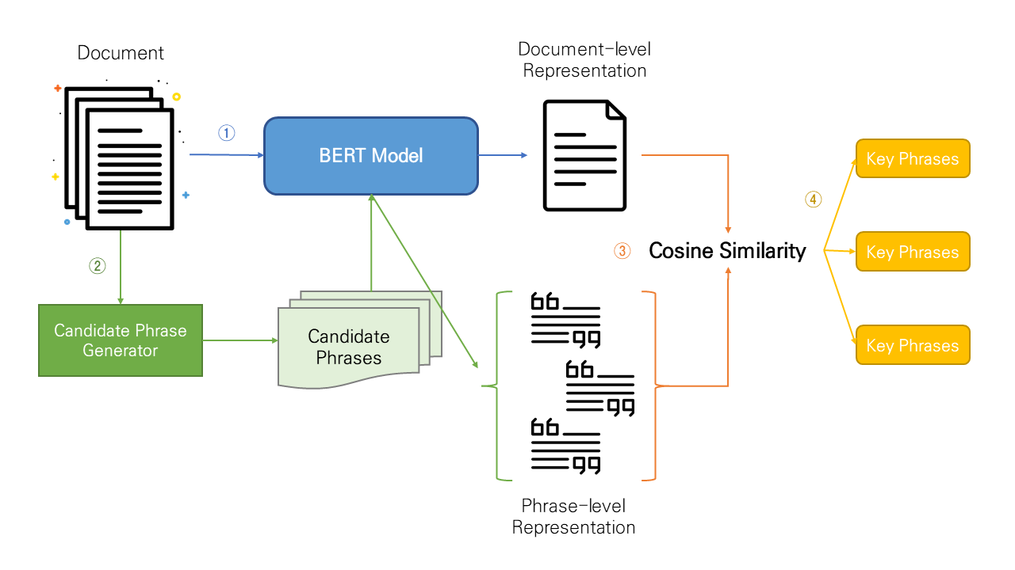
03. 키워드 추출 - KeyBERT
03. 키워드 추출
KeyBERT: 토픽 모델링 중 키워드 추출을 위해 BERT를 사용한 오픈 소스 모듈
3. 문서와 가장 유사한 키워드 찾기
=> 코사인 유사도 사용
=> MMR(Maximal Marginal Relevance), diversity 하이퍼파라미터 등 추가 튜닝 진행
  1. 문서 임베딩: BERT 모델 사용
(paraphrase-multilingual-mpnet-base-v2)
2. phrase 임베딩: n-gram & BERT로 단어 벡터 생성
4. 전체 문서를 설명하는
최적의 키워드 추출
Notes:
MMR이란 검색 엔진 내에서 본문 검색(text retrieval) 관련하여 검색(query)에 따른 결과(document)의 다양성과 연관성을 control하는 방법론.

Slide 17
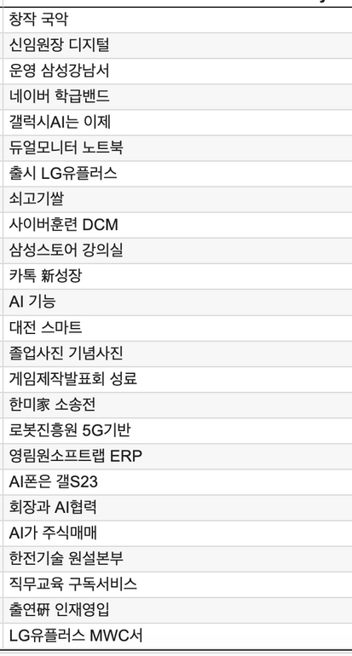
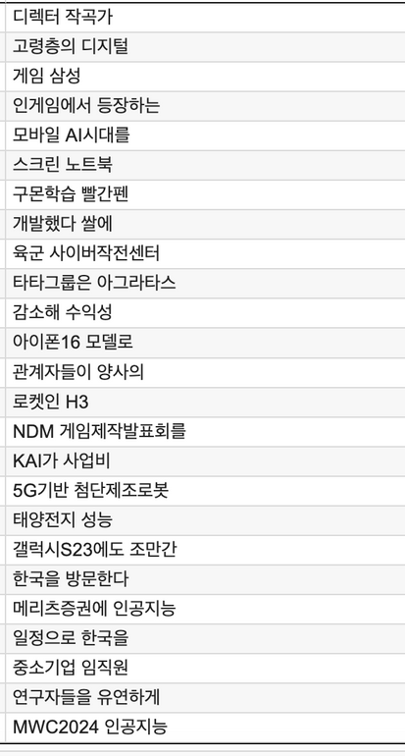
03. 키워드 추출 - KeyBERT
03. 키워드 추출
키워드 추출, 어디에서? (제목 vs 요약문)
제목으로부터의 키워드 추출이
명사 다수 추출, 일목요연함 등
장점을 가지고 있기 때문에
제목으로부터 추출하기로 결정.
해당되는 클러스터의 “제목”을 모두 붙인 후
이와 가장 유사한 키워드 추출
해당되는 클러스터의 “요약문”을 모두 붙인 후
이와 가장 유사한 키워드 추출

Slide 18
04. 결론 및 마무리

Slide 19
04. Summarization
04. 결론 및 마무리
제공된
요약
네이버가 인공지능(AI)기반 상품 추천 시스템 에이아이템즈(AiTEMS) 를 활용해 검색 결과에서도 관심사·선호도에 따라 쇼핑을 경험할 수 있는 '포유(FOR YOU)' 영역을 신설했다. 포유 영역은 '패션 류 및 잡화' 카테고리의 일부 품목에 우선 적용되며 최근 쇼핑 이력이 많은 사용자를 대상으로 노출된다.
KoBert
KoBart
네이버는 인공지능 ( ai ) 기반 상품 추천 시스템 에이아이템즈를 활용해 검색 결과에서도 관심사 선호도에 따라 쇼핑을 경험할 수 있는 포유(for you) 영역을 신설했다.
네이버는 인공지능 ( ai ) 기반 상품 추천 시스템 에이아이템즈를 활용해 검색 결과에서도 관심사 선호도에 따라 쇼핑을 경험할 수 있는 포유(for you) 영역을 신설했다.
결과
Rouge1
Rouge2
Rouge-L
Rouge1
Rouge2
Rouge-L
Recall
0.867
0.867
Recall
0.714
0.867
0.679
0.464
1.0
0.385
0.929
0.25
1.0
0.365
Precision
Precision
0.929
0.5
0.897
0.325
0.929
0.475
F1-score
F1-score

Slide 20
04. Summarization
04. 결론 및 마무리
제공된
요약
지난 25일 출시된 아이폰 11 시리즈의 첫날 개통량이 전작인 아이폰 XS·XR시리즈보다 30%가량 높은 것으로 나타났다.
KoBert
KoBart
지난 25일 출시된 아이폰 11 시리즈의 첫날 개통량이 전작인 아이폰 xs xr시리즈보다 30 % 가량 높은 것으로 나타났는데 이는 국내 이통사들의 5g 품질에 만족하지 못하는 고객이 많기 때문으로 보인다.
25일 출시된 출시된 아이폰 11시리즈의 첫날 개통량이 전작인 아이폰 XS·XR시리즈보다 30%가량 높은 것으로 나타났다.
결과
Rouge1
Rouge2
Rouge-L
Rouge1
Rouge2
Rouge-L
Recall
0.474
0.474
Recall
0.533
0.459
0.5
0.433
Precision
0.947
0.944
0.889
0.947
0.722
0.833
Precision
0.667
F1-score
0.632
0.542
0.632
0.625
0.618
F1-score

Slide 21





Thank You

